Slide 1
Café vert
18/09/2024

Slide 2
Ce qui s’est passé au CONSEIL DE LABO du 31 mai 2024
Opérations spécifiques :
- financement par le labo d’environ 5k€ pour remplacer les lampes de la station d’étalonnage
Vélos :
- la direction va demander à la fac la mise à niveau de l’abris vélo existant
- pas de décision claire pour utiliser l’enceinte du tank azote devant le 121 ®
Missions :
- la direction faire une lettre de mécontentement vers les tutelles pour signifier la difficulté à réserver les trains à l'étranger + TER en France + difficultés des missions quand il y a cofinancement
- autoriser la 1ère classe en train pour les trajets longs (> 4heures) --> vérification auprès des tutelles avant accord
Autre :
- il y aura un point commission verte lors de la journée des nouveaux entrants et entrantes

Slide 3
Demandes OSUPS
- demande pour remplacer les lampes de la station déposée (5k€) OK
- arceaux vélos? OK
→ Où les installer ?

Slide 4
ORGANISATION MA TERRE IJCLab / IAS
- Atelier Ma Terre à venir, surement en collaboration avec l’IJCLab

Slide 5
ORGANISATION D’une MATINEE BGES
Organiser une matinée pour présenter le BGES du labo, suivi d’un buffet ? Team Valentin +promesse de Marc, Nico, Mario, Pacôme

Slide 6
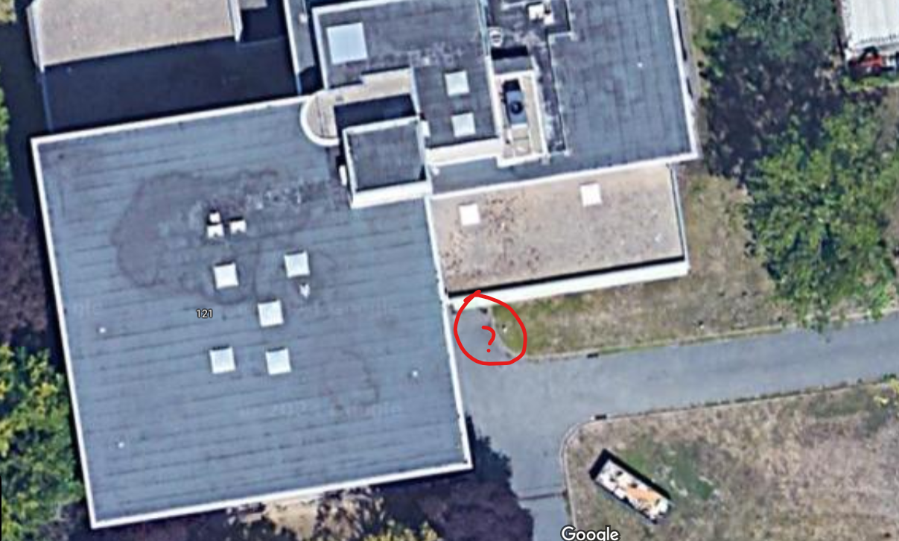
NOTES du café vert
Café Vert en visio? Jours Café verts lundi/mercredi
Aller voir la direction pour poser les arceaux vélos, déciser où les mettre à l’IAS – Loïc va envoyer un mail à Marc et Sandrine pour planifier une réunion
Aller voir Saliha pour savoir où sont les sousous
VP : DS Benoit Gabrielle, envoyer un message à GBlanc

